Slide 1
«Использование разнообразных форм работы с семьёй в детском саду с целью создания единого образовательного пространства»
Гришина Ольга Александровна
Воспитатель I квалификационной категории
Государственное бюджетное дошкольное
образовательное учреждение детский сад № 55
Красногвардейского района г. Санкт-Петербурга

Slide 2
Цель:
Установление партнерских отношений участников педагогического процесса, приобщение родителей к жизни детского сада.

Slide 3
Главные задачи:
Установление единства в воспитании детей
Педагогическое просвещение родителей
Ознакомление родителей с жизнью и работой детского учреждения
Помочь семье воспитать гармонически развитого человека
.

Slide 4
Взаимодействие педагога с родителями через
приобщение к педагогическому процессу
расширение сферы участия родителей в организации жизни ДОУ
информационно – педагогические материалы
объединение усилий в совместной деятельности по воспитанию и развитию ребенка

Slide 5
Традиционные формы направленные на взаимодействие с родителями
Коллективные – общие и групповые родительские собрания.
Индивидуальные – консультации эпизодические и систематические, по запросам родителей, индивидуальные беседы.
Наглядные – памятки, тематические выставки, папки- передвижки.
.

Slide 6
Нетрадиционные формы по вовлечению родителей в совместную деятельность
Познавательные
Информационно - аналитические
Наглядно – информационные
Досуговые

Slide 7
Информационно – аналитические формы «Почтовый ящик» «Анкетирование»

Slide 8
Познавательные формы «Круглый стол» «Педагогическая библиотека»

Slide 9
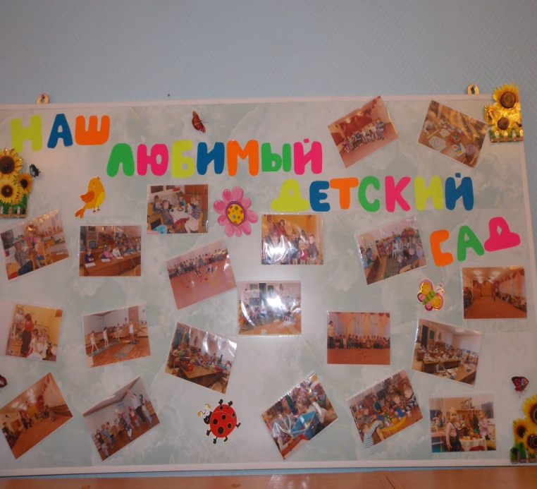
Наглядно – информационные формы
«Стенды»
«Фотомонтажы»
«Информашки»

Slide 10
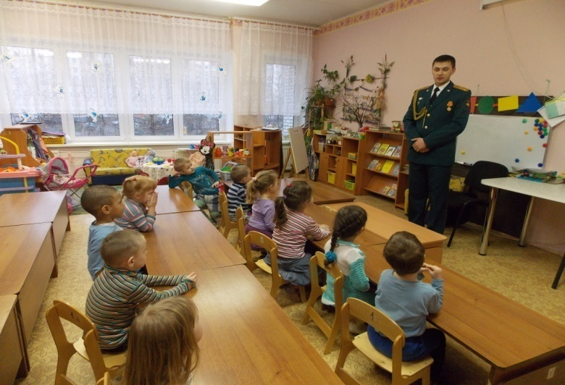
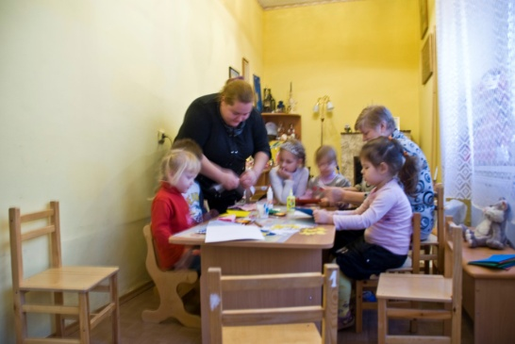
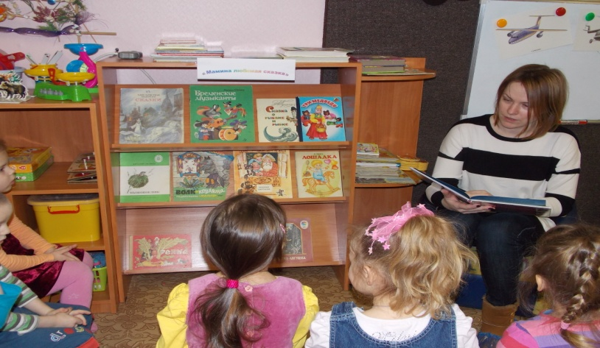
Досуговые формы
«Показ кукольного театра»
проект
«Папы, разные важны.»
«Новогодняя гирлянда» проект
«Моя любимая сказка» проект

Slide 11
Фразы для начала беседы с родителями
Нежелательные
Я бы хотела…
Вероятно, Вы об этом ещё не слышали…
Мне представляется интересным то, что…
Я пришла к выводу, что…
Хоть Вам это и неизвестно…
Вы, конечно, об этом ещё не знаете…
Замена их на желательные
Вы хотите…
Вы, наверно, уже об этом слышали…
Вам будет интересно узнать….
Думается, Ваша проблема заключается в том, что…
Конечно, Вам уже известно...
Как Вы знаете…

Slide 12
Советы, которые помогут активизировать участие родителей
- Проявляйте взаимное уважение друг к другу.
Поощряйте инициативу, творчество и фантазию родителей, помогайте им.
Привлекайте родителей к занимательным мероприятиям детского сада.
Позвольте родителям самим выбирать, какую помощь они могут оказать детскому саду.
Доводите до сведения родителей, что их участие в жизни ДОУ и группы ценится, а любая помощь с их стороны приветствуется.
Говорите семьям о надеждах, возлагаемых воспитателями на родителей.
Делайте ударения на сильные стороны семьи и давайте положительные оценки.
Поддерживайте тесные контакты.
Высказывайте свою признательность им.
Напоминайте родителям, что вы рады любому их участию.
Постарайтесь заинтересовать и привлечь всю семью.
Поощряйте посещаемость родительских собраний.
Сохраняйте конфиденциальность любой информации.
Обучайте навыкам сотрудничества.
Создавайте совместные развивающие занятия с родителями и детьми для укрепления их взаимопонимания.

Slide 13
Рекомендуемая литература:
Арнаутова Е.П. Планируем работу с семьей. //Управление ДОУ 2002г. - №4. – 66с.
Романова И. Развитие коммуникативно – речевых умений будущих педагогов. // Дошкольное воспитание. 2007г. - №6 – с. 82 – 88
Евдокимова Н.В., Додокина Н.В., Кудрявцева Е.А. Детский сад и семья: методика работы с родителями: Пособие для педагогов и родителей. М.: Мозайка – Синтез, 2007 – 167с.
Панфилова М.А. Игротерапия общения. М.: «Гном и Д», 2001.
Роговин А. Хочу сделать сам. М.: Педагогика, 1984.
Руденко И., Тумакова О., Курынова С. Портфолио дошкольника //Обруч. М.: 2000г. - №6.
7. Свирская Л. Шпаргалки для родителей//Детский сад со всех сторон. 2002г. – 147с.
Фесюкова Л. Искусство быть родителями. Х., Фолио, 2003.
Хабибуллина Р.Ш. Система работы с родителями воспитанников. Оценка деятельности ДОУ родителями. // Дошкольная педагогика 2007г., №7.- 70с.

Slide 14
Спасибо за внимание

